Slide 1


UNIVERSIDADE SANTA CECILIA
SISTEMAS DE INFORMAÇÃO

Slide 2
1- Brainstorming
O Brainstorming é uma das ferramentas de gestão mais
conhecidas nas empresas, que foi criado por Alex Osborn,
publicitário americano, em 1939.
Constitui-se em um procedimento que objetiva estimular a criatividade, separando a geração de idéias da sua avaliação e organização. A técnica tem como objetivo produzir uma lista extensa de idéias que possam ajudar no desenvolvimento do tema, por meio da geração de idéias sem nenhum tipo de censura ou crítica.

Slide 3
Brainstorming
Basicamente, o processo decisório e o processo criativo são composto de duas etapas:
a) Gerar opções ou alternativas: o objetivo é a quantidade, não avaliamos se as idéias são boas ou não;
b) Escolher a melhor opção: o objetivo é a qualidade, então, avaliamos se as idéias são boas, utilizando critérios e comparando cada idéia com as outras.

Slide 4
Brainstorming
O brainstorming é recomendado para:
a) Geração de um grande número de idéias;
b) Exploração de alternativas melhores;
c) Identificação de oportunidades detectadas por aqueles que estão mais próximos da atividade;
d) Gerar criatividade Democrática e Inclusiva;
e) Ferramenta para análise, definição e solução de Problemas;

Slide 5
2- Benchmarking
Benchmarking é um processo contínuo de comparação dos produtos, serviços e práticas empresarias entre os mais fortes concorrentes ou empresas reconhecidas como líderes.
É um processo de pesquisa que permite realizar comparações de processos e práticas “companhia-a-companhia” para identificar o melhor do melhor e alcançar um nível de superioridade ou vantagem competitiva.
O benchmarking surgiu como uma necessidade de buscar informações, aprender rapidamente (pulando etapas) e corrigir problemas empresariais.

Slide 6
Benchmarking
Benchmarking é...
- é um processo contínuo
- uma investigação que fornece informações valiosas
- um processo de aprendizado com outros
- um trabalho intensivo, necessitando de tempo e disciplina
- uma ferramenta aplicável a qualquer processo

Slide 7
Benchmarking
Dentre suas vantagens:
- Busca-se melhores processos e práticas inovadoras;
- Aceleração dos ciclos de aprendizado e melhorias;
- Redução de prazos e custos;
- Consenso interno sobre as limitações e deficiências;
- Estabelecer referências para melhoria dos resultados;

Slide 8
Benchmarking
O benchmarking pode ser classificado em:
> Interno: quando se comparam atividades semelhantes dentro da própria organização. (comparar o processo vendas entre as lojas de uma mesma rede de varejo)
> Competitivo: quando se comparam empresas de um mesmo setor, concorrentes diretas ou não (comparar o processo vendas de redes de varejo concorrentes).
> Genérico: quando se comparam empresas de setores diversos, concorrentes diretas ou não, identificando as melhores práticas de gestão (comparar o processo de vendas de uma rede de varejo com o de um banco).

Slide 9
Benchmarking
É necessário que as organizações que buscam o benchmarking:
Como uma ferramenta de melhoria;
Assumam uma postura de “organização que deseja aprender com os outros” Portanto, benchmarking é uma escola onde se aprende à aprender;
Permitir vislumbrar oportunidades e também ameaças competitivas, constituindo um atalho seguro para a excelência;
Evitar os erros e as armadilhas do caminho.

Slide 10
3- Ciclo PDCA
O ciclo PDCA foi inicialmente desenvolvido por Walter Shewhart e difundido por Edwards Deming. Esse conceito gerencial tem por objetivo estabelecer uma cultura de
MELHORIA CONTÍNUA nos processos da organização.
Assim, o ciclo PDCA ajuda a gerência a preparar e executar
planos que reduzem a diferença entre as necessidades dos clientes e o desempenho de processos.

Slide 11
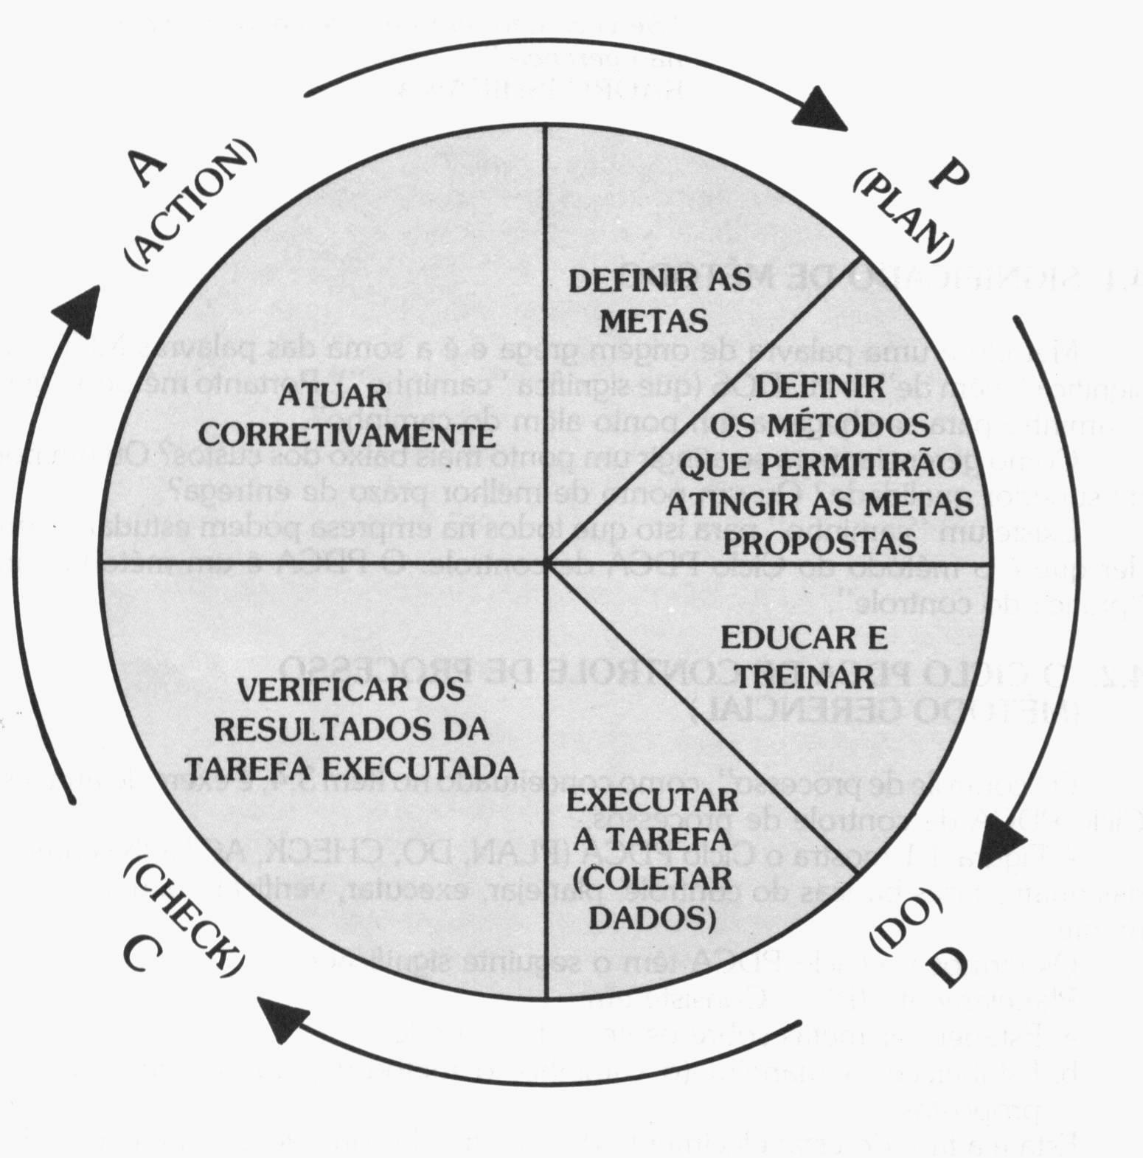
Ciclo PDCA
A nomenclatura é derivada das iniciais das palavras de origem inglesa plan - do - check - action, que significa, respectivamente, planejar, executar, verificar e agir. Essas palavras representam as etapas de um processo contínuo de melhoria.

Slide 12
Ciclo PDCA
Primeira etapa: Planejar
Coleta de dados para definição de um plano de ações para a redução da diferença entre as necessidades do cliente e o desempenho do processo.
Pontos importantes: Metas, Métodos e Estratégias

Slide 13
Ciclo PDCA
Segunda etapa: Executar
Neste estágio são executadas as tarefas exatamente como foi previsto na etapa de planejamento. Após isso são coletados os dados que serão utilizados na próxima etapa de verificação.
Pontos importantes: Educação e Treinamento

Slide 14
Ciclo PDCA
Terceira etapa: Verificar
Análise dos resultados obtidos da coleta de informações do estágio anterior (execução) e confrontados com as metas e objetivos traçados no planejamento. Adicionalmente busca-se o contínuo monitoramento do plano colocado em operação
na segunda etapa.
Ponto importante: Atendimento ao objetivo está sendo alcançado?

Slide 15
Ciclo PDCA
Quarta etapa: Agir
Implementação das modificações do plano descobertas na etapa verificar, estreitando ainda mais a diferença entre as necessidades do cliente e o desempenho do processo.
Pontos Importantes: Manter o plano como Padrão e Novas metas, Estudo das causas do não alcance das metas.

Slide 16

Pontos Fortes, Pontos Fracos, Oportunidades e Ameaças
A análise SWOT é uma ferramenta utilizada para examinar uma empresa e os fatores que afetam seu funcionamento. Este é o primeiro estágio de planejamento, o que ajuda o empresário focar nos pontos principais da empresa.
A sigla SWOT em inglês significa:
Strengths – Weaknesses-Opportunities-Threats
(Pontos fortes, Pontos fracos, Oportunidades e Ameaças). Os.

Slide 17

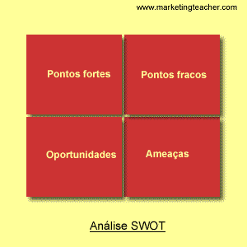
Os Pontos fracos e fortes são fatores internos da empresa. Oportunidades e Ameaças são fatores externos.
Pontos fracos e fortes são fatores internos da empresa. Oportunidades e Ameaças são fatores externos

Slide 18
Pontos Fortes de uma empresa poderiam ser:
Vasto conhecimento em marketing, especializado na área.
Um novo produto ou serviço inovador.
A localização da empresa.
Qualidade dos processos e procedimentos.
Qualquer outro aspecto que adicione valor ao seu produto ou serviço.
Pontos Fracos de uma empresa poderiam ser:
Falta de conhecimento em marketing.
Produtos ou serviços semelhantes (ex. Em relação a seus competidores).
A localização da seu negócio.
Baixa qualidade de seus produtos ou serviços.
Reputação duvidosa.

Slide 19
OPORTUNIDADES PODERIAM SER:
Um mercado em desenvolvemento, por exemplo: a internet.
Fusões entre empreendimentos ou aliança de estratégias.
Mudança para novos áreas do mercado, às quais oferecem melhores lucros.
Um novo Mercado Internacional.
Uma vaga no Mercado causada pela ineficácia da competição.
AMEAÇAS PODERIAM SER:
A entrada de um novo competidor em sua area empresarial.
Guerra de preços com competidores.
Um competidor tem um novo produto ou serviço inovador.
A competição possui um melhor acesso aos canais de distribuição.
Taxas são introduzidas ao seu produto ou serviço.

Slide 20
DESEMPENHO NO TRABALHO é o resultado que uma pessoa consegue com a aplicação de algum esforço. O desempenho é positivo quando o resultado beneficia a própria pessoa, o grupo do qual participa, um cliente ou a organização na qual trabalha.
Podemos chamar também isto de STRESS POSITIVO, aquele stress que traz resultado que se vê, com eficácia, positivo, fazendo até bem a saúde.
O DESEMPENHO É INFLUENCIADO POR MOTIVOS

Slide 21
Motivação
MOTIVOS INTERNOS : São necessidades, aptidões, interesses, valores e habilidades próprios de cada um. Motivos internos fazem cada pessoa ser capaz de realizar certas tarefas e não outras.
MOTIVOS EXTERNOS: São estímulos ou incentivos que o ambiente oferece às pessoas.
Motivos externos podem satisfazer necessidades, despertam sentimentos de interesse.
MOTIVAÇÃO = MOTIVOS INTERNOS + MOTIVOS EXTERNOS

Slide 22

Motivação
Pela teoria de Herzberg, a tabela abaixo mostra:
Fatores Motivacionais (intrínsecos )
- Trabalho em si
- Realização de algo importante
- Exercício de responsabilidade
- Possibilidade de aprendizagem e crescimento.
Fatores Higiênicos ( extrínsecos)
- Estilo de liderança
- Relações pessoais
- Salários
- Politicas de administração de recursos humanos
- Condições físicas e segurança no trabalho
- Ambiente de trabalho

Slide 23

É um dos papéis dos administradores. A pessoa que desempenha o papel de líder influencia o comportamento de um ou mais liderados.
Só há liderança quando há liderados, que seguem o líder, ou aceitam sua influência, por algum motivo.
Se quiser desenvolver suas competências como líder, você deve entender as motivações das pessoas que pretendem liderar.
Liderança jamais é COERCITIVA. Liderança é fazer os outros fazerem ( Motivados Pelo desejo de realizar as tarefas e atingir metas ).
Liderança é uma COMPETÊNCIA que estabelece uma relação de influência

Slide 24

Liderança
Os termos AUTOCRACIA e DEMOCRACIA são empregados para definir 2 estilos básicos de Liderança. Dependendo da maneira com que o Líder se relaciona com os liderados é que verificam-se os 2 estilos citados.
TIRANIA
AUTOCRACIA
DEMOCRACIA
DEMAGOGIA
LIDERANÇA ORIENTADA A TAREFA
LIDERANÇA ORIENTADA A PESSOAS

Slide 25

Liderança
Toma decisões sem consultar sua equipe;
Está mais preocupado com a tarefa do que com o grupo;
Concentra sua atenção ao desempenho do grupo, enfatizando prazos, qualidade e custos;
Insiste no cumprimento dos prazos e metas;
Insiste na necessidade de superar a concorrência;
Define com precisão as responsabilidades individuais;
Dá ênfase a cobrança e avaliação do desempenho;
Mantém distância de sua equipe

Slide 26

Liderança
Acredita que deve criar um bom ambiente de trabalho;
Focaliza sua atenção no grupo, enfatizando o interrelacionamento e a capacidade de trabalho em equipe;
Pede opinião e sugestões, ouve, presta atenção e usa as ideias do grupo;
Dedica parte de seu tempo à orientação do grupo;
É amigável;
Apóia e defende os funcionários;
Insiste com os integrantes de sua equipe para que aceitem as responsabilidades e tomem a iniciativa de resolver os problemas

Slide 27

Liderança
A eficácia do estilo de liderança é avaliada pelo efeito sobre o desempenho da tarefa e sobre a satisfação do liderado.
Se o liderado mostrar-se satisfeito e ao mesmo tempo apresentar desempenho satisfatório, o estilo de liderança É EFICAZ.
Segundo Blake & Mouton o estilo que se aproximar da nota 9,9 é o mais eficaz, ou seja ser um gerente de equipes.
O estilo mais eficaz também é aquele que mais se adapta a situação do momento da decisão. Isto chamamos de liderança SITUACIONAL.

Slide 28

A palavra estratégia, em grego antigo, significa a qualidade
e a habilidade do General, ou seja, a capacidade de o
comandante organizar as campanhas militares .
ARTE DE COORDENAR A AÇÃO DE FORÇAS MILITARES;
TRATA DE OPERAÇÕES E DOS MOVIMENTOS DE UM EXÉRCITO
ARTE DE APLICAR COM EFICÁCIA OS RECURSOS PARA ALCANÇAR OS OBJETIVOS
STRATÓS / STRATIA -------------------------→ EXÉRCITO ACAMPADO
STRATÉIA------------------------------------------→ EXPEDIÇÃO / CAMPANHA
STRATEGEO--------------------------------------→ LIDERAR COMO UM GENERAL
STRATEGÓS-------------------------------------→ COMANDANTE DE EXÉRCITO
STRATEGIA---------------------------------------→ QUALIDADE E HABILIDADES DE GENERAL

Slide 29
Estratégia
Como alcançar a vantagem competitiva?????
Para que um negócio ganhe a vantagem competitiva é necessário que ele alcance
um desempenho superior. Para tanto, a organização deve estabelecer uma estratégia
adequada, que se fundamente em dois fatores:
OBJETIVOS COERENTES
COMPREENSÃO DO NEGÓCIO
É fundamental procurar compreender bem a área de negócios na qual a organização
se inserir, antes de tomar medidas que afetem o seu desempenho interno e a sua ima-
gem perante a sociedade.
Se uma organização tem um desempenho superior ao das demais do seu setor, é
Porque a sua estratégia competitiva é melhor do que a das concorrentes.

Slide 30

Estratégia
EFICIÊNCIA --→ Relação entre as saídas(RESULTADOS) e entradas (RECURSOS) de
um sistema ou processo. Maximizar a eficiência significa fazer algo
de maneira correta.
EFICÁCIA-------→ Relação entre as saídas(RESULTADOS) e as METAS. Maximizá-las é
escolher a melhor estratégia a ser feita.
As empresas podem ser eficientes executando suas atividades de maneira semelhante
entre si, mas se todas as empresas de um mesmo setor operam de modo igual, estariam
fazendo exatamente o mesmo, e a competição ocorreria por intermédio do preço e não
pela sua vantagem de custo ou diferenciação de seus produtos e serviços em relação
aos concorrentes.
A ESTRATÉGIA parte do pressuposto de que a empresa diferencie-se nos processos e na
INOVAÇÃO,

Slide 31

Estratégia
Benchmarking
Análise de gaps
Desempenho interno
Análise das áreas de decisão
Determinação das áreas de decisão prioritárias
Detalhamento de planos de ação

Slide 32

Estratégia
TAXA DE JUROS ( custo da empresa + compra de equipamentos + preço de venda)
FINANCIAMENTO (fontes de financiamento + poder das fontes de financiamento)
POLITICA CAMBIAL (influência no custo do produto + custo de máquinas)
INFLAÇÃO ( influência no preço final do produto + volume de vendas)
SISTEMA TRIBUTÁRIO ( legislação fiscal + IR )
POLITICA DE EMPREGO (leis trabalhistas + movimento sindical + taxa de emprego)
TECNOLOGIA NA PRODUÇÃO (novos materiais + novas técnicas + novos equipamentos )
TECNOLOGIA NO MERCADO ( mudança nas necessidades dos clientes )
TECNOLOGIA NA COMERCIALIZAÇÃO (processos de armazenagem + transporte )
FENÔMENOS DE OPINIÃO: (defesa do consumidor + moda + religião + imprensa )
FATORES DEMOGRÁFICOS: (crescimento e distribuição da população + fluxo migratório
FATORES SOCIAIS:
FATORES CULTURAIS
HÁBITOS DE CONSUMO
HÁBITOS DE COMPRA
PANDEMIA

Slide 33

Estratégia
Porter relaciona a lucratividade média dos participantes de um setor às seguintes forças
1.BARREIRA À ENTRADA DE
NOVOS CONCORRENTES
2.PODER DE BARGANHA
DOS FORNECEDORES
4.PODER DE BARGANHA
DOS COMPRADORES
COMPETIÇÃO ESTRATÉGICA
RELATIVA AS EMPRESAS.
3.AMEAÇA DETERMINADA
POR SUBSTITUTOS
5- RIVALIDADE ENTRE OS
CONCORRENTES DO SETOR

Slide 34

Estratégia
Força 1: Ameaça de entrada de novos concorrentes
Qual é a probabilidade de novos concorrentes entrarem no mercado para oferecer um serviço concorrente ao seu?
Um mercado crescente, atrativo e de fácil entrada são pontos suficientemente fortes para ressaltar a ameaça de novos competidores no seu segmento.

Slide 35

Estratégia
Força 2: Poder de negociação dos fornecedores
Em um cenário que o fornecedor detém o monopólio do segmento, por exemplo, a empresa ditará as regras do mercado, definindo preços e prazos. Isso representa uma ameaça significativa para uma empresa que depende deles.

Slide 36

Estratégia
Força 3: Ameaça de produtos substitutos
Um exemplo está na indústria de computadores. Smartphones, tablets e notebooks podem ser considerados substitutos, já que substituem em parte ou na totalidade as funcionalidades de um computador.
A existência de substitutos faz com que a fatia do seu mercado diminua, como foi o caso do computadores.

Slide 37

Estratégia
Força 4: Poder de negociação dos clientes
Um segmento que possua muitos fornecedores e poucos clientes faz com que o poder negociação dos clientes seja alto.
Caso existam poucos fornecedores e muitos clientes disponíveis, o poder deles será baixo, já que existem muitos outros clientes que podem substituí-lo.

Slide 38

Estratégia
Força 5: Rivalidade entre os concorrentes
Ela diz respeito ao nível de competição existente entre os players do mercado.
Em um ambiente com vários competidores, a rivalidade será alta.
As consequências da alta rivalidade serão margens de lucro apertadas, busca agressiva por novos clientes, e necessidade de corte de gastos na busca por obter uma vantagem competitiva no mercado frente à alta competitividade.

Slide 39

Ideias são fáceis, a Implementação e a Gestão é o mais difícil, concorda?
Capacidade de inovação = Habilidade de gerar ideias x eficiência de execução--→capacidade de Gestão
1- Comece ouvindo seus consumidores- Mapa de Empatia
Antes de olhar para fora, em busca de novas referências, comece ouvindo quem melhor te conhece.
É útil porque é um mapa visual que orienta a discussão e o brainstorming sobre a criação de novos produtos a partir da perspectiva do cliente

Slide 40
Ferramentas –Gestão da inovação
2. Ferramenta de Design Thinking
É a inovação centrada no usuário. Seu objetivo é desenvolver uma experiência de consumo que seja altamente desejável pelo próprio consumidor, viável tecnologicamente e rentável para o negócio.
É útil porque permite ampliar o conhecimento sobre o consumidor e sugere como transformar as informações obtidas em negócios mais rentáveis.

Slide 41
Ferramentas –Gestão da inovação
3. Diagnóstico da inovação
Elaborada pela 3M, essa ferramenta oferece 20 perguntas para você analisar a visão dos seus colaboradores e dos líderes sobre o grau de inovação da sua empresa, identificando os problemas e as causas que impedem sua empresa de inovar para, em seguida, você desenhar um plano de ação com datas, objetivos e responsáveis.
É útil porque permite a empresas comprometidas com a inovação a obtenção de vantagens competitivas e a adoção de medidas para tornar o negócio ainda mais inovador.

Slide 42
Ferramentas –Gestão da inovação
4. Gestão de Projetos com 5W2H
Depois de ouvir seus clientes e identificar as oportunidades que sua empresa tem para inovar, formate um projeto que tire as ideias do papel respondendo apenas a sete perguntas. Os “Ws” e os “Hs” são derivados das iniciais de palavras interrogativas em inglês (what, why, who, where, when, how e how much).
É útil porque oferece uma metodologia fácil de ser aplicada e monitorada ao longo de todo o projeto.

Slide 43
Ferramentas –Gestão da inovação
Os 5W correspondem às seguintes palavras do inglês:
What (o que)-----→ Nível Gerencial
Who (quem)-------→ Nível Tático / Operacional
Where (onde)----- → Nível Tático / Operacional
When (quando)--- → Nível Tático / Operacional
Why (por que)-----→ Nível Estratégico
Os 2H são:
How (como) ----- → Nível Tático / Operacional
How Much (quanto custa)--→ Nível Estratégico
5W2H é basicamente um formulário para execução e controle de tarefas onde são atribuídas as responsabilidades e como um determinado trabalho deverá ser realizado, os responsáveis, os motivos, o prazo para conclusão e os custos envolvidos.

Slide 44
Ferramentas –Gestão da inovação
Exemplo: Novo Sistema de Armazenamento de dados
O que? Reduzir o custo com sistema antigo em 30%.
Por que? Os custos com o sistema antigo correspondem a 20% do total dos custos operacionais da empresa.
Quem? Departamento de TI.
Quando? A partir do próximo mês.
Onde? Em todos os setores da empresa.
Como? Mudança dos atuais programas de armazenamento e troca do Hardware do atual Banco de dados.
Quanto custa? R$ 600.000 (pay-back da obra = 12 meses).

Slide 45
Ferramentas –Gestão da inovação
5- Comunidades de prática
Para que uma comunidade de prática seja realmente criativa, as seguintes dicas são fundamentais:
1- A comunidade precisa de uma diversidade de habilidades, conhecimentos e perspectivas. Uma comunidade formada por pessoas com o mesmo background, visão de mundo e conhecimento apresentará soluções muito semelhantes;
2- Uma comunidade criativa é curiosa e voltada para fora, atraindo novas ideias e buscando novos desafios.

Slide 46
Ferramentas –Gestão da inovação
6 – Prototipagem Acelerada
Permitem que empresas inovadoras desenvolvam
rapidamente e com baixo custo – protótipos de novos
produtos e componentes, o que ajuda a nutrir um design
inovador por meio de várias interações e a levar o produto
final ao mercado mais rapidamente.
Como tal, representa uma vantagem potencialmente inovadora.
Ela é usada para geração de conceito, testes ergonômicos,
testes funcionais e até mesmo produção de pequenos lotes.

Slide 47

É um conjunto de tecnologias e processos cujo objetivo é
apoiar a criação, a transferência e a aplicação do
conhecimento nas organizações.
O conhecimento e a gestão do conhecimento são conceitos complexos, assim o desenvolvimento e implementação de
uma gestão do conhecimento que seja eficaz requer uma
rica fundamentação e uma implementação de uma cultura
voltada a retenção do conhecimento e de talentos.

Slide 48
A expressão conhecimento organizacional designa a partilha de informação e interação entre os indivíduos;
O processo de aquisição de conhecimento deve ser contínuo, trazendo competitividade entre empresas e a necessidade de inovar constantemente.
A gestão do conhecimento habilita as empresas em última instância para a geração de valor e aumento da competitividade

Slide 49
Um estudo publicado por pesquisadores da Universidade
de Ciências Aplicadas de Wiesbaden, na Alemanha, identificou que a utilização de sistemas de gestão do conhecimento permite a aceleração dos processos internos,
a redução de redundâncias, a valorização do conhecimento interno e o aumento da transparência.
Outra pesquisa da TSIA detectou que a implantação de sistemas de gestão do conhecimento nas empresas eleva a produtividade geral das organizações entre 10% e 40%.

